Slide 1
КРАСНОДАРСКАЯ КРАЕВАЯ
ОБЩЕСТВЕННАЯ ОРГАНИЗАЦИЯ
ПО ВЗАИМОДЕЙСТВИЮ
ВЕТЕРАНОВ И МОЛОДЁЖИ
«ЕДИНСТВО ПОКОЛЕНИЙ»

Slide 2
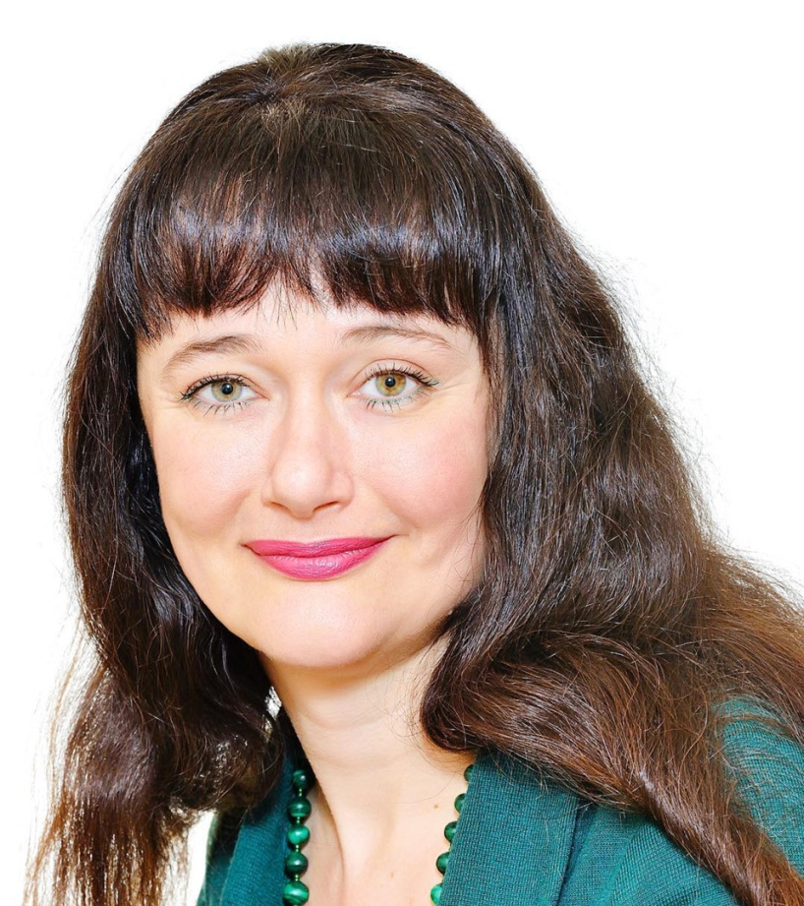
ПРЕДСЕДАТЕЛЬ
Силенок Инна Казимировна
Психолог, главный редактор общероссийской психологической газеты «Золотая лестница», психотерапевт Единого реестра профессиональных психотерапевтов Европы и Единого Всемирного реестра психотерапевтов, тренер тренеров, координатор горячей линии психологической помощи «Мы вместе» (апрель 2020 г. – 30 апреля 2021 г.), руководитель горячей линии психологической помощи детям и подросткам ОНФ «Тренер», руководитель региональной горячей линии психологической помощи населению Краснодарского края, председатель КРООВВМ «Единство поколений», заместитель директора Центра психологии и бизнес консультирования «Логос», действительный член, преподаватель международного уровня и аккредитованный супервизор Общероссийской профессиональной психотерапевтической лиги, председатель комитета по психологическому волонтерству и добровольчеству ОППЛ, президент Межрегиональная общественная организация «Развития психологической помощи»
Член Союза писателей России

Slide 3
Направления деятельности:
1. Психологическое волонтерство:
Психологическая поддержка
Психологическое просвещение (психологическая газета «Золотая Лестница», уроки психологической безопасности, акции по психологическому информированию)
Психологическая помощь
2. Культурное волонтерство:
Организация и проведение конкурсов и фестивалей для всех возрастных категорий граждан
Издание сборников стихов и малой прозы
Издание нотных сборников
Проведение выставок, концертов и творческих встреч

Slide 4
ЦЕЛИ ОРГАНИЗАЦИИ
1. Патриотическое, эстетическое, духовно-нравственное воспитание граждан;
2. Социальная, юридическая и психологическая поддержка граждан;
3. Преемственность поколений, наставничество, передача традиций от старшего поколения младшему;
4. Формирование культуры обращения к психологам;
5. Укрепление психологического здоровья населения;
6.Содействие распространению и развитию психологической грамотности населения;
7. Информирование общественности о возможности обращения за психологической помощью;
8. Привлечение ученых и специалистов к решению актуальных научных и практических задач в области психологии в интересах всего общества;
9. Методологическая, организационная, информационная поддержка психологов, педагогов-психологов социальных педагогов в осуществлении их профессиональной деятельности, а также прав и законных интересов

Slide 5
Проекты КРООВВМ «ЕДИНСТВО ПОКОЛЕНИЙ»
Бесплатная психологическая помощь и поддержка населения
Краевой творческий конкурс «Венок Победы»
Краевой творческий конкурс «Пою тебя моя Кубань»
Краевой творческий конкурс «Мой Краснодар, тебя я песней славлю»
Краевой творческий конкурс «Любви все возрасты покорны»
Краевой творческий конкурс «Праздник детства – Кубань»
Краевой творческий конкурс «Поэт и гражданин»
Краевой творческий конкурс «Герои Афгана»
Детский патриотический мюзикл «Страницы памяти»

Slide 6
Бесплатная психологическая помощь и поддержка населения
Очно
Онлайн
Индивидуально
В группе
Занятия «Радость – это просто» –
10 занятий
Сообщества в социальных сетях
Психологическая газета «Золотая Лестница» - электронное СМИ

Slide 7
Психологическая газета «Золотая Лестница»
Специалисты КРОООВВМ «Единство поколений» в состав редакционной коллегии.
Ежедневно на сайте газеты выходят:
научные и научно-популярные статьи от ведущих специалистов-психологов России;
психологические рассказы;
терапевтические метафоры и сказки;
материалы, развивающие психические процессы у детей и взрослых;
материалы, пропагандирующие активное долголетие и здоровый образ жизни;
интервью выдающихся специалистов в области академической и практической психологии;
факты из жизни психологов разных времен и стран;
зарубежные исследования в области психологии и психотерапии, ранее не выходившие на русском языке;
различные методики психодиагностики;
методологическое обоснование и короткие техники для снятия стресса.
https://psygazeta.ru/

Slide 8
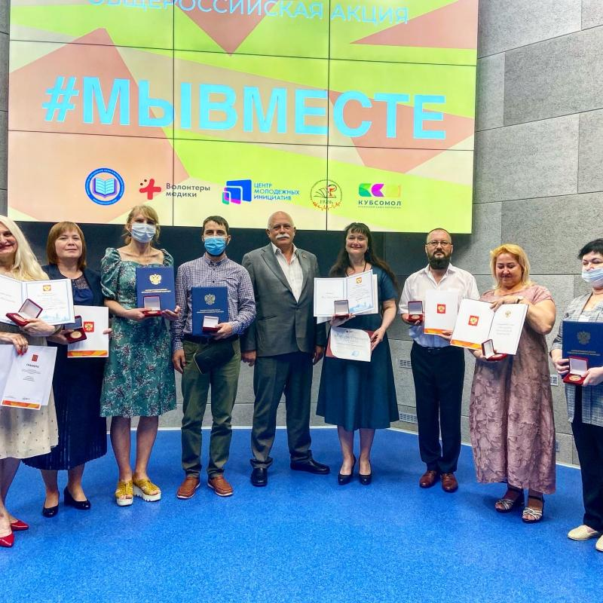
Достижения
40 членов получили
благодарственные письма от Президента РФ
Владимира Владимировича Путина и/или памятную
медаль «За бескорыстный вклад в организацию Общероссийской акции взаимопомощи «Мы вместе» за работу на горячей линии психологической помощи.
35 членов организации были награждены благодарственными
письмами Общероссийского Народного Фронта.

Slide 9
Региональные достижения
Бесплатная психологическая помощь населению Краснодарского края
Психологи-волонтеры с января 2021 года по настоящее время оказывают бесплатную психологическую помощь населению Краснодарского края на горячей линии и в очном формате.
За это время на горячую линию поступило и обработано
более 20 000 звонков

Slide 10
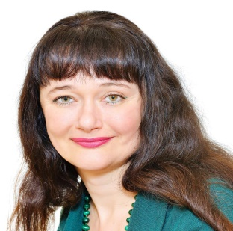
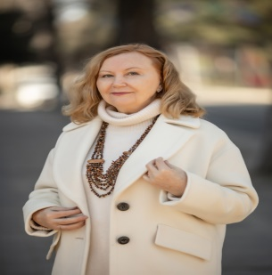
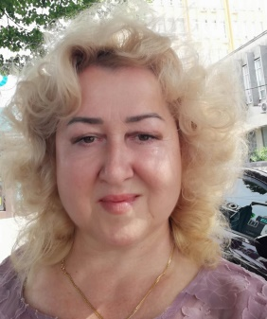
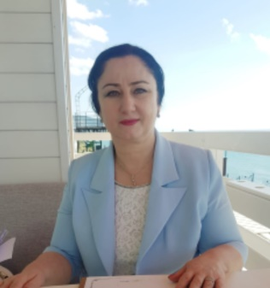
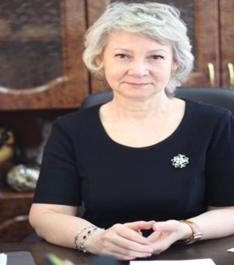
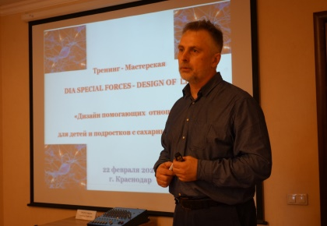
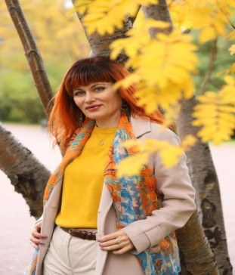
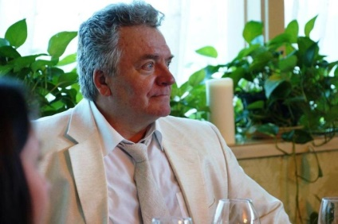
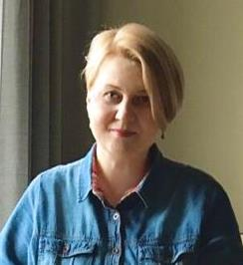
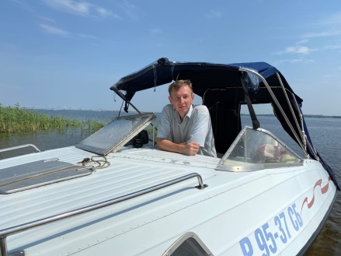
НАША КОМАНДА
Силенок Инна Казимировна | Василец Татьяна Витальевна
Кононенко Валентина Александровна | Чекуева Зульфия Николаевна
Самсонова Гульнара Хайдаровна | Голубев Василий Георгиевич
Воронова Инна Юрьевна | Силенок Петр Федорович
Дрыгина Наталья Александровна | Гончаров Дмитрий Геннадьевич

Slide 11
Количество людей, обратившихся на горячую линию психологической помощи населению
в регионах 8-800-350-80-52

Slide 12
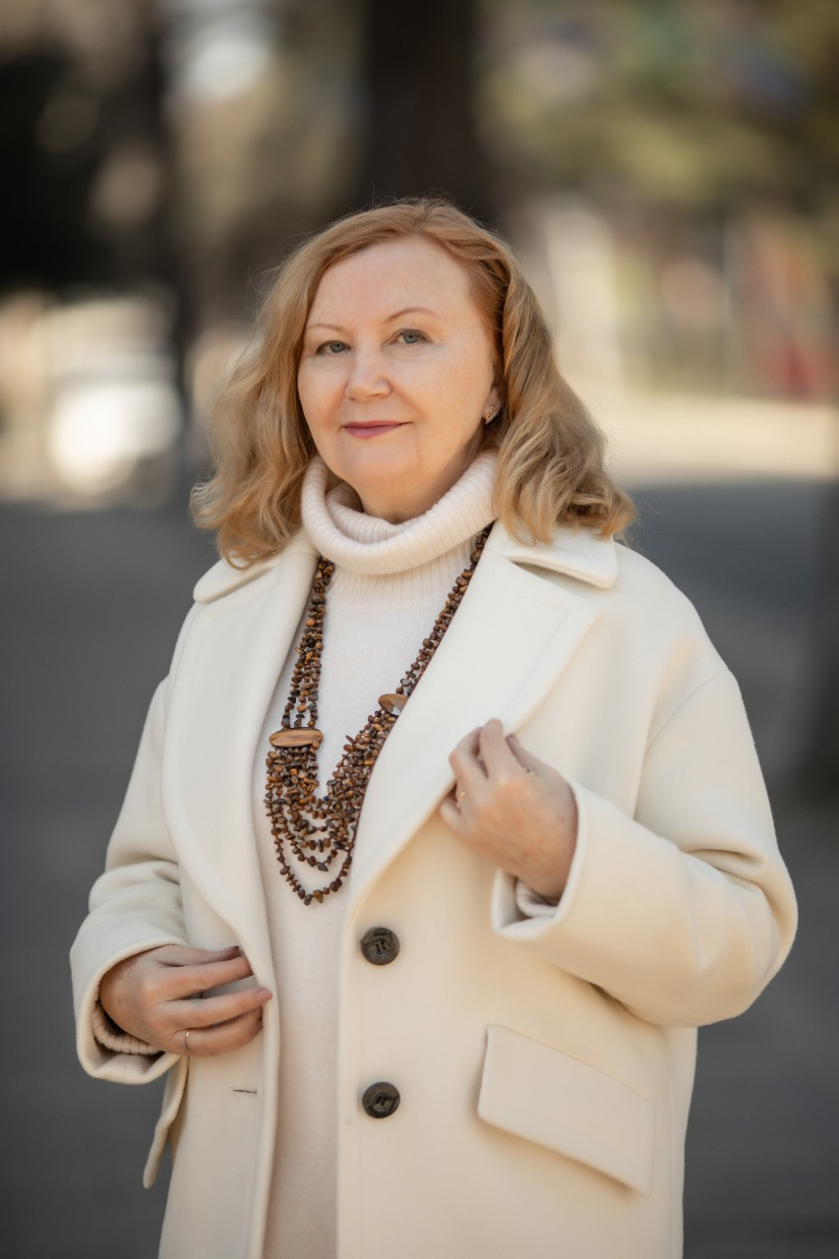
ВАСИЛЕЦ Татьяна Витальевна
Врач-психотерапевт высшей категории,
психотерапевт Европейского Реестра,
действительный член Профессиональной
Психотерапевтической Лиги,
сертифицированный коуч.
В 1981 году окончила Оренбургский
государственный институт по
специальности «лечебное дело».
В 2000 году присвоена высшая
квалификационная категория
по специальности «психотерапия».
В 2002 году организовала психотерапевтический
центр «Вдохновение» в городе-курорте Анапа,
в котором продолжает успешно работать врачом-
психотерапевтом

Slide 13
ГОЛУБЕВ Василий Георгиевич
Образование - медицинское (психиатр,
психотерапевт), психологическое – прикладной
психоанализ управленческое – МВА
Информационно-аналитическая деятельность
в органах государственного и муниципального
управления Постдипломное профессиональное
образование: ФАИСОМ-лабаратория/системный
аналитик по организации управления London School of public relations; тренер Международной сертификационной программы Design Thinking «D.Certificate» ;
МИМ-IIMD GmbH – бизнес-тренер; системный коучинг; Школа трекеров ФРИИ Выпускник Школы психографики и прикладной когнитивистики «Psychea School Deep Dive» Действительный член: Профессиональной Психотерапевтической Лиги РФ ( мультимодальная психотерапия) Межнационального Центра по исследованию качества жизни Сертифицированный практик: Европейской Ассоциации Психотерапии( ЕАР) Neurostructural Integration Technique International Institute of Applied Health Services wingwave-коучинг

Slide 14
САМСОНОВА Гульнара Хайдаровна
Заместитель директора БОУ «Центр
образования и комплексного
сопровождения детей» Министерства
Образования и молодёжной политики
Чувашской Республики, главный
внештатный педагог-психолог системы
образования Чувашской Республики,
экспертный член МОО РПП,
президент регионального отделения
МОО РПП,
Почетный работник образования
Российской Федерации

Slide 15
ЧЕКУЕВА Зульфия Николаевна
Экспертный член и президент
регионального отделения
Межрегиональная Общественная Организация «Развитие Психологической Помощи» в
Карачаево-Черкесии
Кандидат психологических наук

Slide 16
ВОРОНОВА Инна Юрьевна
Практический психолог, гипнотерапевт,
транзактный аналитик, тренер, направления работы: нейролингвистическое программирование (НЛП), поведенческая психотерапия.
Экспертный член Межрегиональной общественной организации «Развитие психологической помощи» (МОО РПП), Президент Регионального отделения МОО РПП Мурманск, Член
Комитета по Этике, Комитета по взаимодействию с детьми и родителями, Комитета по
подготовке тренеров МОО РПП, волонтер-
психолог г. Мурманск.
Участвовала в проекте #мывместе, во время
пандемии коронавируса работала волонтером-психологом на горячей линии

Slide 17
СИЛЕНОК Пётр Фёдорович
Кандидат психологических наук,
сертифицированный тренер НЛП
международной категории
(1995 г., Канада),
психотерапевт единого реестра
профессиональных
психотерапевтов Европы
и единого Всемирного реестра,
автор и руководитель модальности
«Генеративная психотерапия»,
президент краснодарского центра
психологии «Логос», заведующий
кафедрой генеративной
психотерапии Академии
социальных технологий

Slide 18
КОНОНЕНКО Валентина Александровна
Психолог, волонтер-психолог, преподаватель психологии,
Мастер НЛП,
эриксоновский
гипнотерапевт, кинезиолог,
в настоящее время работает на региональной горячей
линии бесплатной
психологической помощи

Slide 19
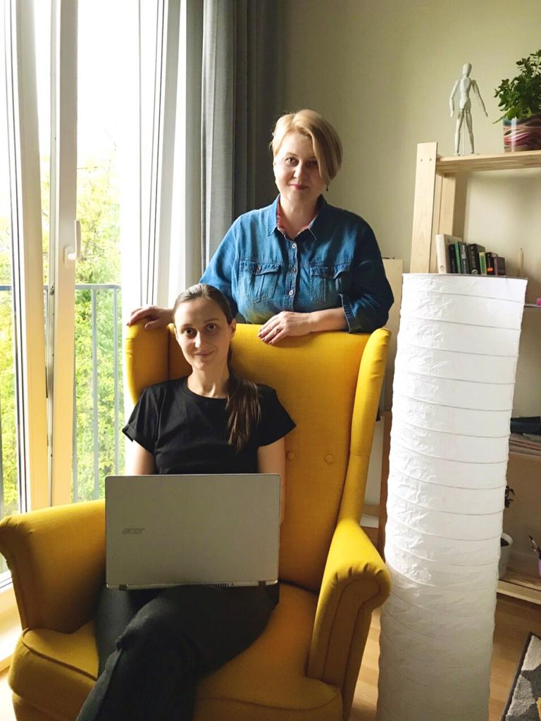
ДРЫГИНА Наталья Александровна
Образование : Медицинская сестра,
Октябрьское медицинское училище.
2007г.- 2011г. Педагог- психолог ГОУ ВПО г.Москвы, " Московский городской
педагогический университет", 2018 г. –
2019г. Клиническая (медицинская)
психологияФедеральное государственное автономное образовательное учреждение высшего образования " Южный федеральный университет" профпереподготовка
2019г. - Протокол 9, от 27.11.2019г. заседания комиссии МО РФ по аттестации работников психологической службы ВС РФ
Специалист по военной психологии.
Действительный член ОППЛ, член СПП, председатель Локального отделения
МООЕКПП России в г. Сочи.

Slide 20
ГОНЧАРОВ Дмитрий Геннадьевич
Врач-психиатр,
преподаватель психологии
менеджмента, конфликтологии, медицинской психологии, экспертный член и президент Саратовского регионального отделения МОО РПП
Специалист по Медиации

Slide 21
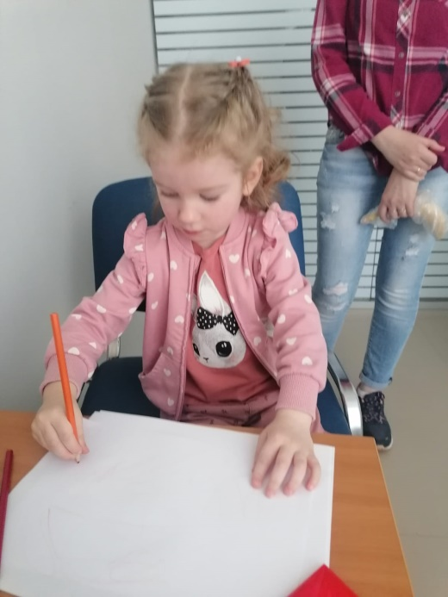
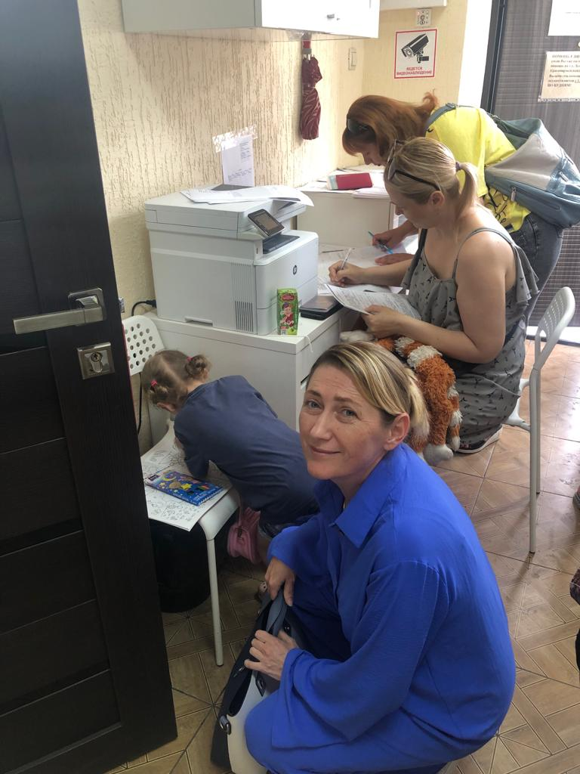
Психологическое информирование
Психологи Волонтёры КРООВВМ
«Единство Поколений» проводят
психологическое информирование,
оказывают психологическую помощь
и поддержку беженцам из Донбасса и
Луганска - взрослым и детям, а также
проводят бесплатный Психологический приём беженцев в своих кабинетах
в МО Краснодарского края.
Также 27 и 29 апреля провели уроки
психологической безопасности на
тему информационной безопасности,
защиты от фейков профилактики
Зависимости от негативных новостей

Slide 22
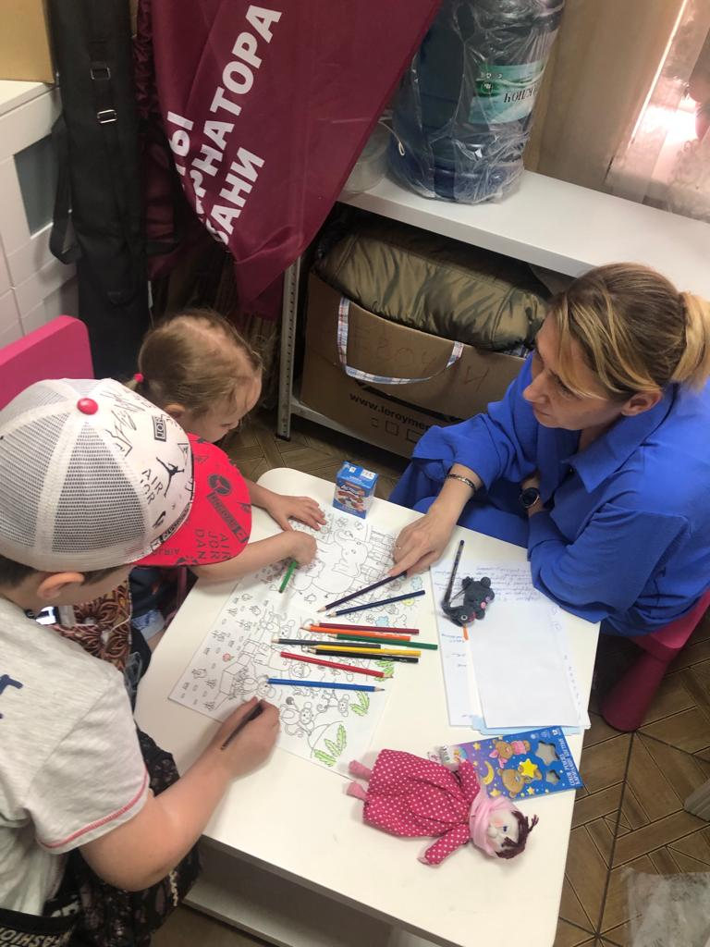
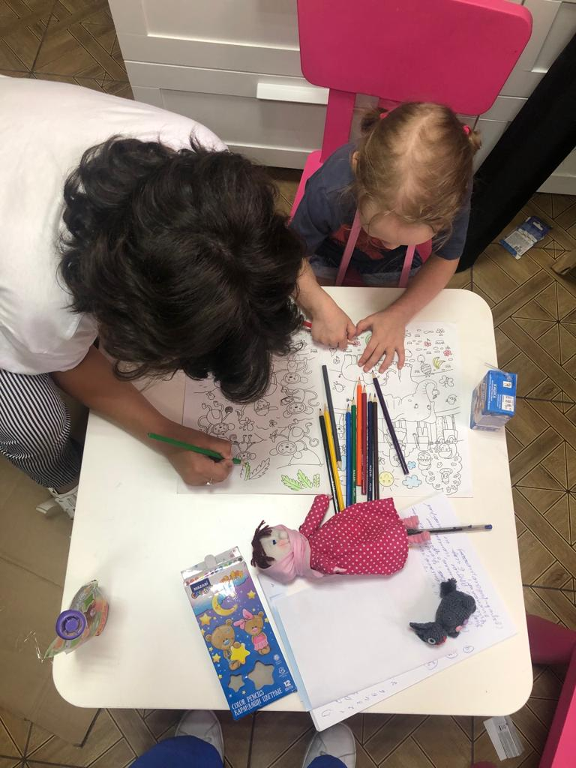
Помощь беженцам

Slide 23
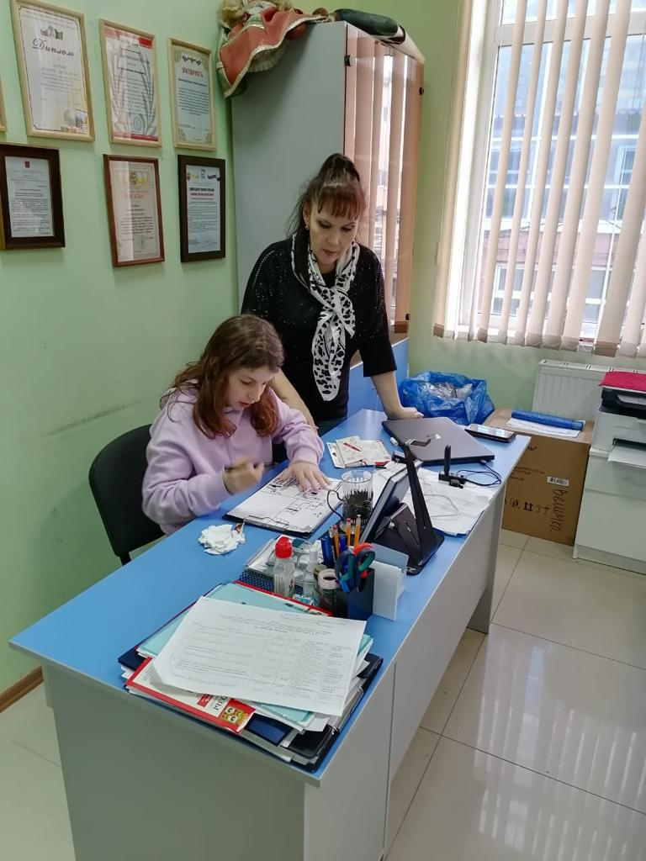
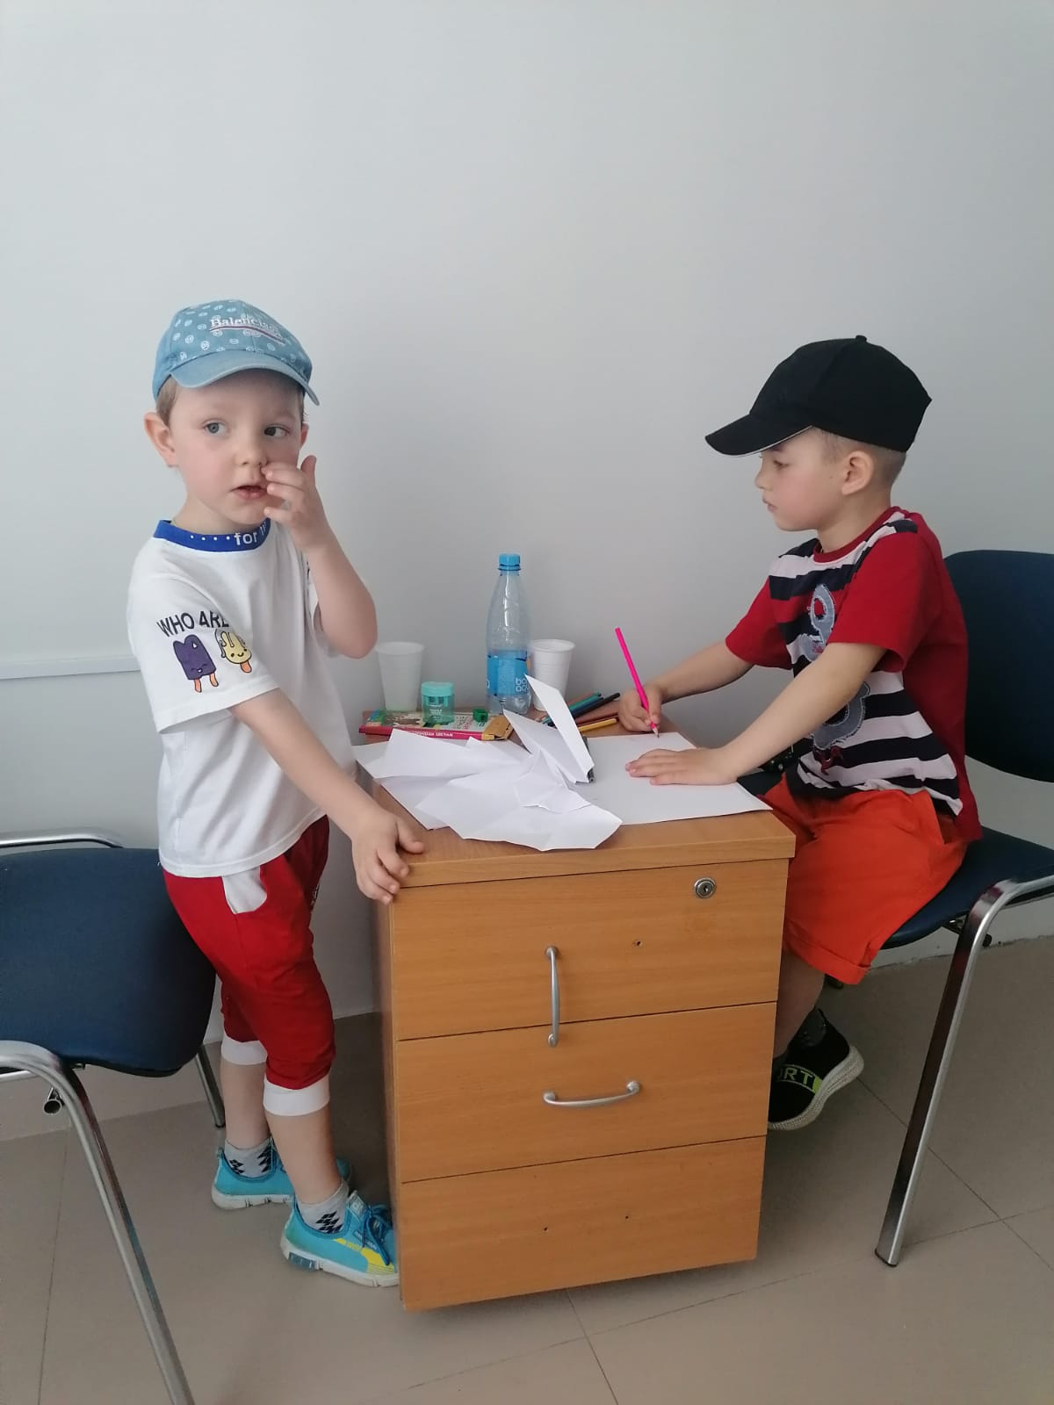
Помощь беженцам

Slide 24
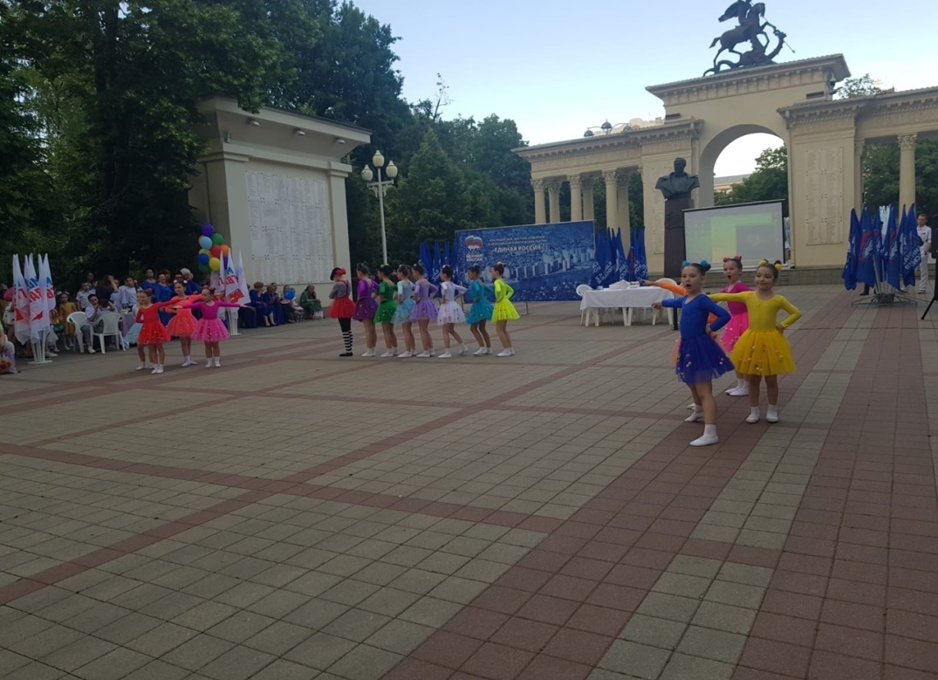
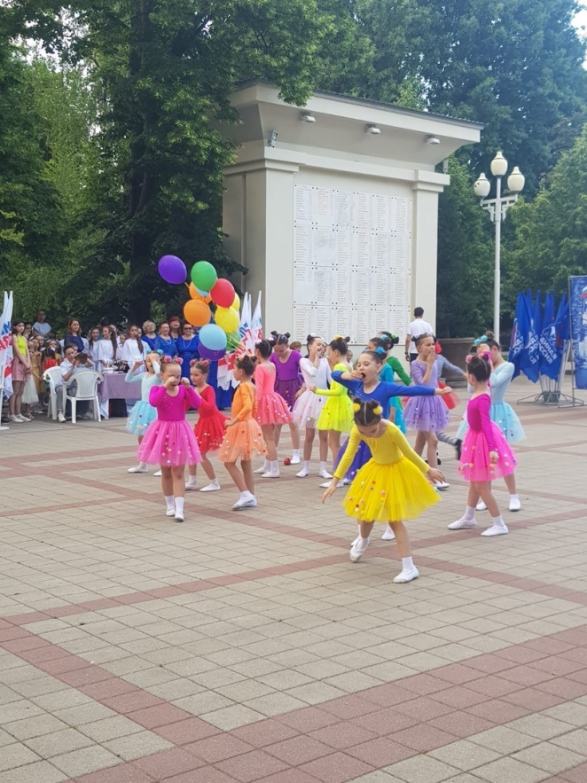
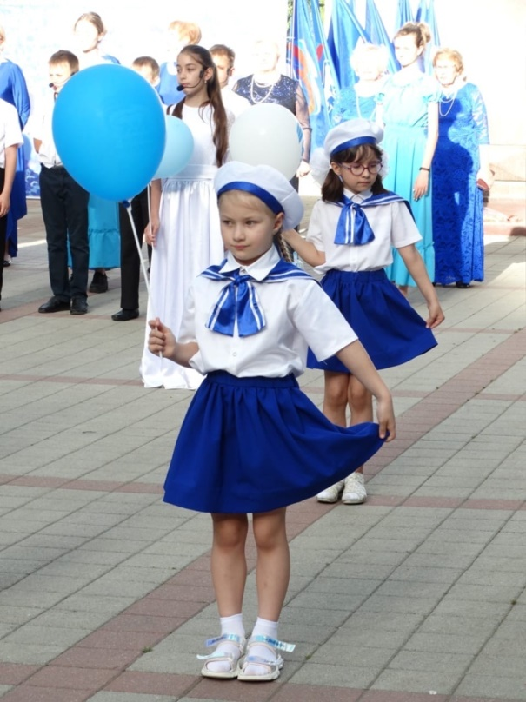
День защиты детей

Slide 25
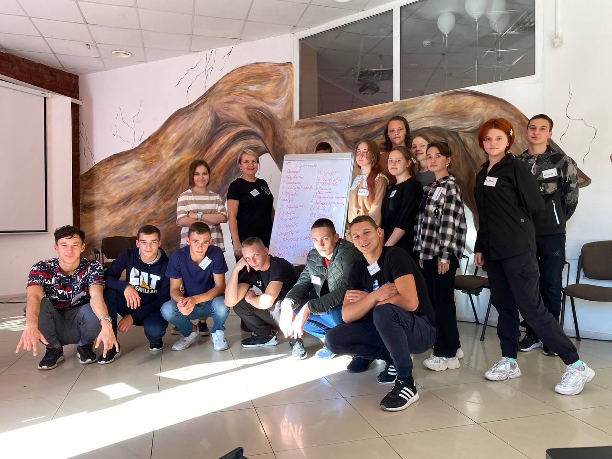
Работа с подростками и молодежью
Групповая работа с детьми и
подростками с девиантным
(отклоняющимся) поведением;
Групповая работа с молодежью,
склонной к употреблению ПАВ;
Групповая работа с членами семей лиц склонных к девиантному/деструктивному поведению.

Slide 26
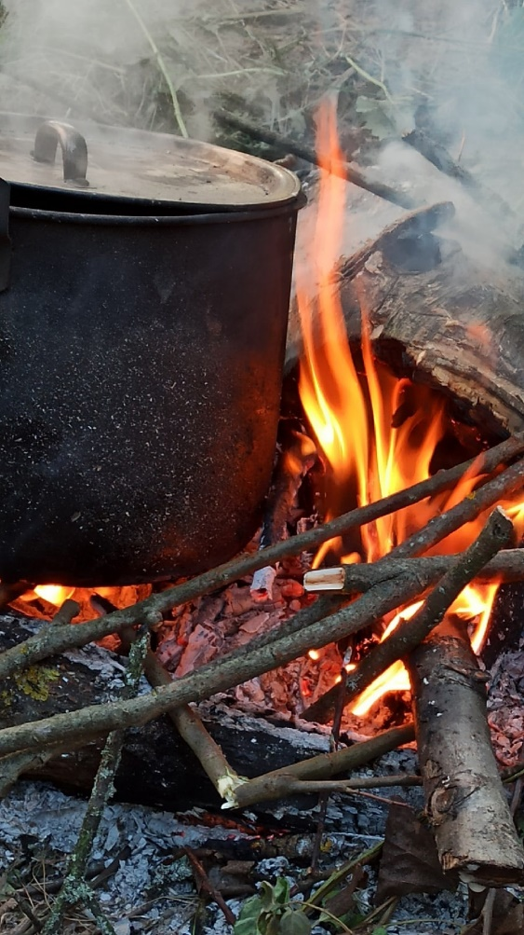
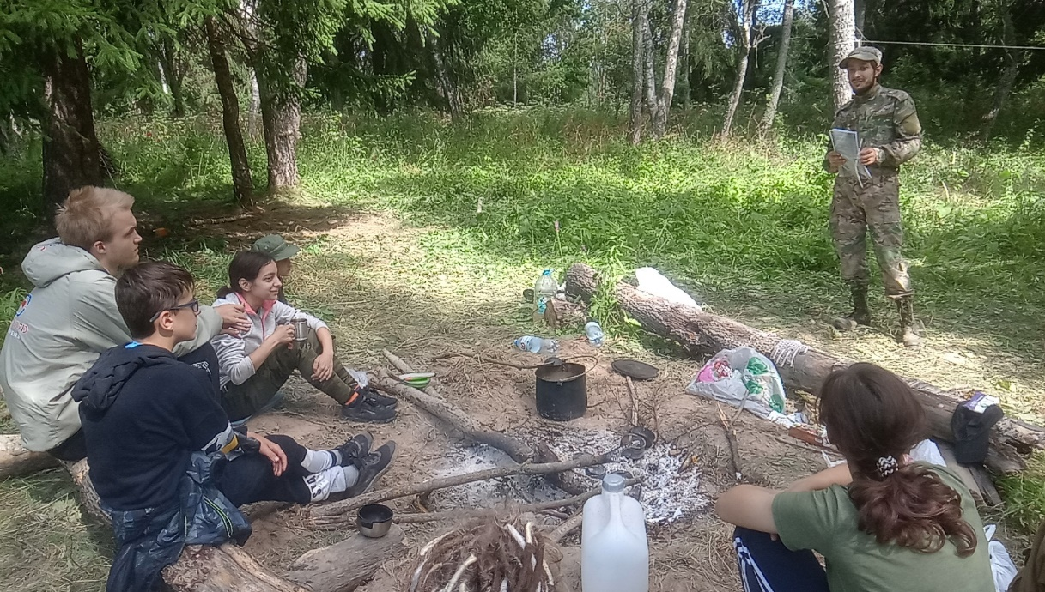
Занятия с подростками на тему:
«Принципы социального влияния» (25.07)

Slide 27
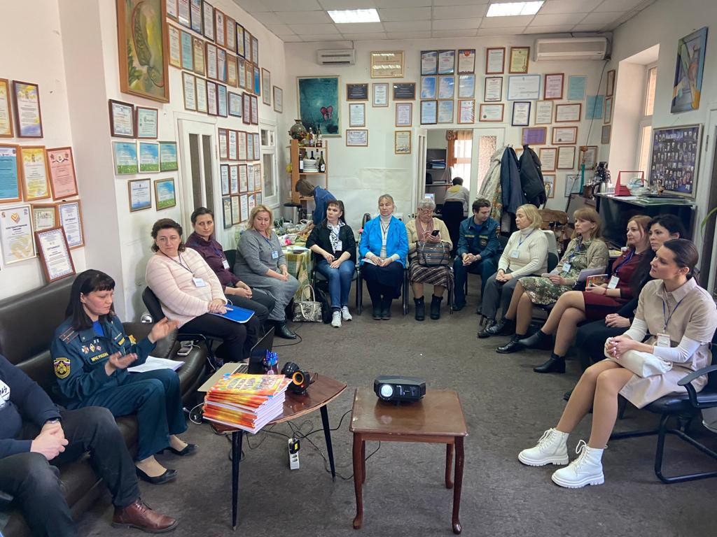
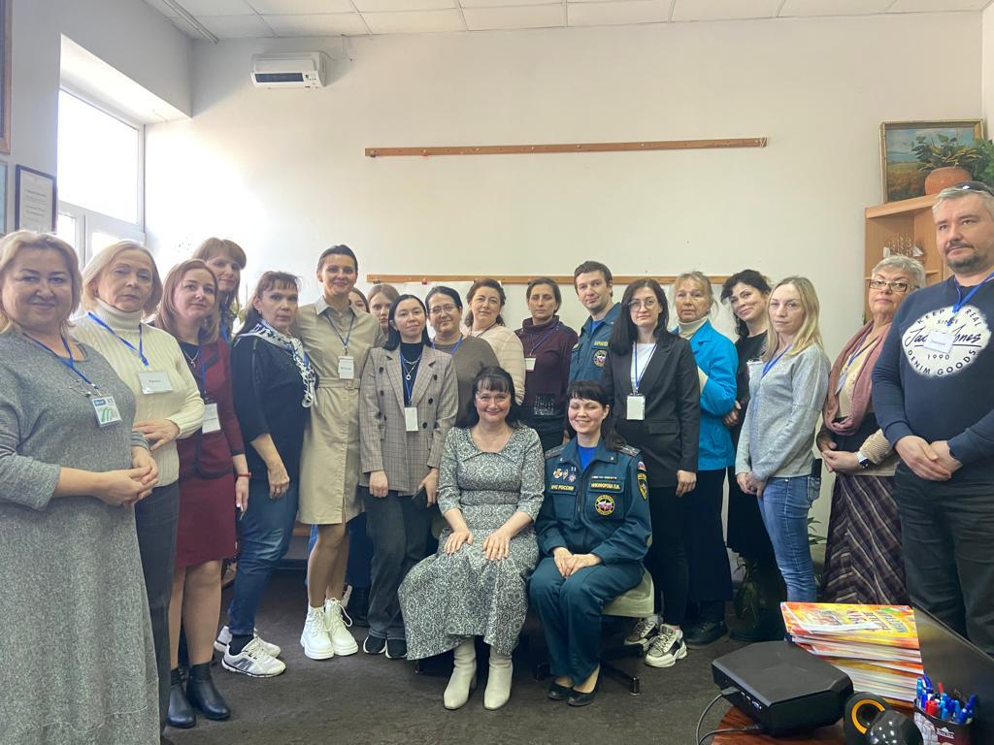
ОБУЧЕНИЕ
Волонтёры-психологи
Краснодарского края
приняли участие
в учениях МЧС

Slide 28
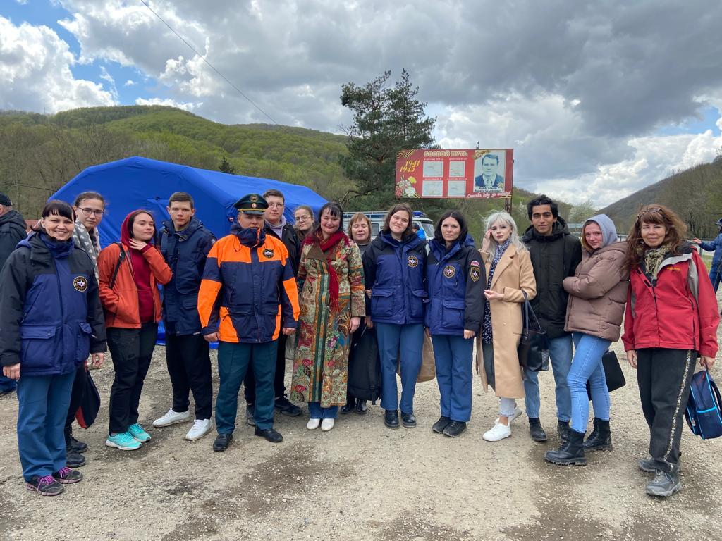
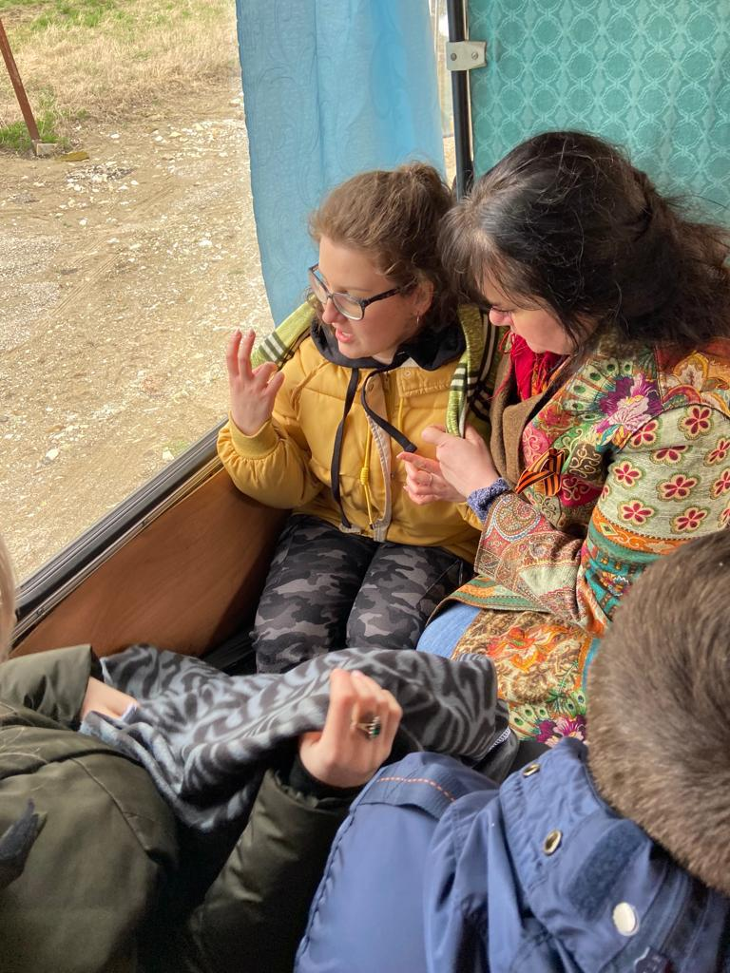
ОБУЧЕНИЕ
Выездные учения волонтёров-психологов
Краснодарского края с психологической
службой МЧС

Slide 29
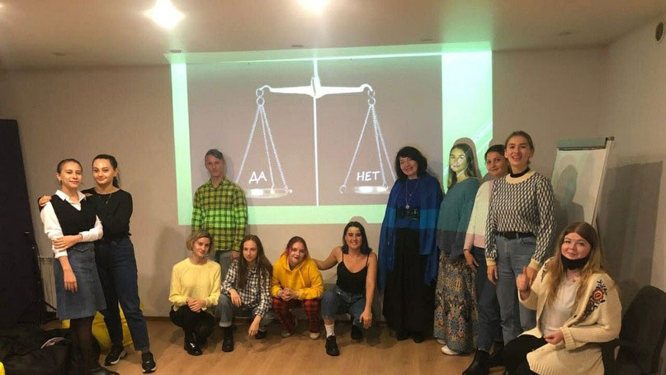
Семинар "Как говорить "Нет" без чувства вины, если "Да" и "Нет" весят одинаково"

Slide 30
Бесплатные очные
терапевтические группы

Slide 31
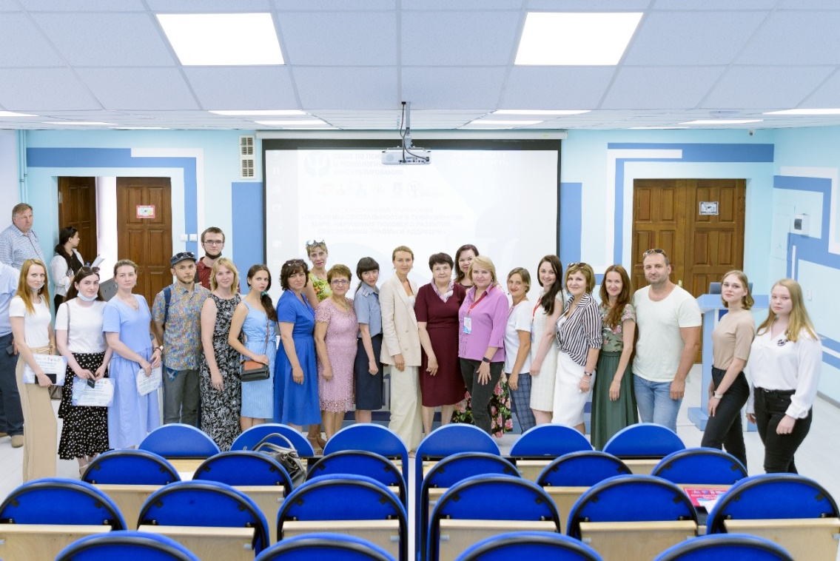
ПРОФЕССИОНАЛЬНЫЕ ДИСКУСИОННЫЕ ПЛАТФОРМЫ
Ежемесячно проводятся
профессиональные
дискуссионные платформы по актуальным проблемным вопросам современного общества:
«Современный мир. Причины и профилактика деструктивного и девиантного поведения
молодежи», «Проблемы
сексуальности в современном
мире. Нарушение полового
развития. Сексуальные травмы
и аддикции», «Современный мир. Психическое здоровье общества
в период пандемии».

Slide 32
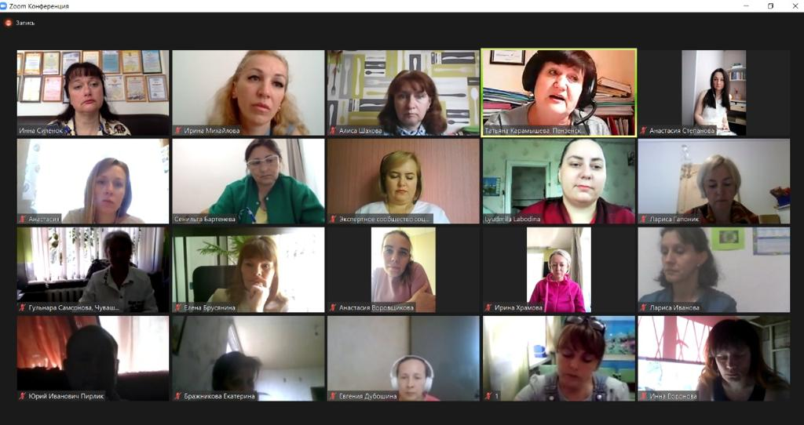
Мероприятия, направленные на повышение профессиональных компетенций
волонтеров-психологов
Регулярно проводятся круглые столы, конференции, супервизии, вебинары, групповые терапии в целях получения профессиональных навыков и повышения компетенций в онлайн и очном форматах

Slide 33
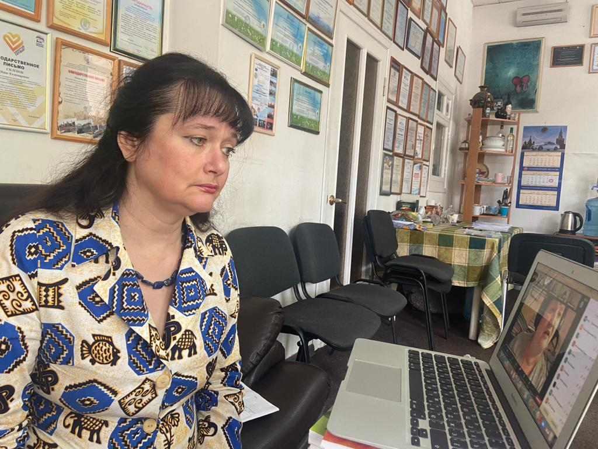
Научно-практическая конференция «Работа с детьми и подростками на горячей линии психологической помощи»
3 июня 2021 года

Slide 34
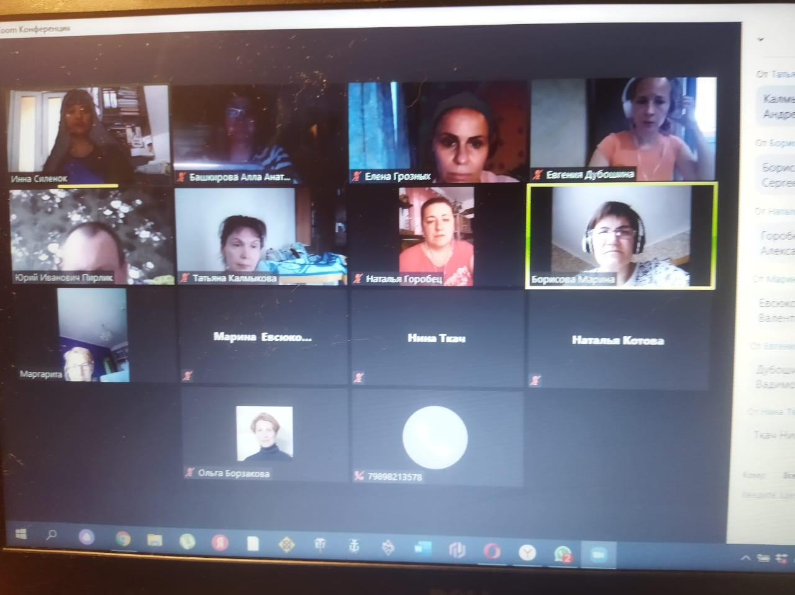
Занятие терапевтической группы для психологов волонтеров горячей линии бесплатной психологической помощи
В занятии приняли участие 40 человек. 21 июля 2021 года

Slide 35
Научно-практическая-конференция «Психологическая помощь 2021»

Slide 36
Благодарим за внимание! Присоединяйтесь!
Председатель – Силенок Инна Казимировна +7 918 439-06-67
innasilenok@me.com

